Slide 1
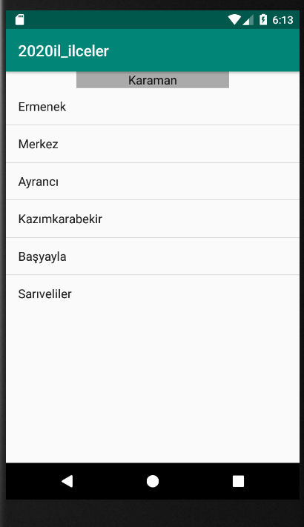
Bu bölümde yapacağımız uygulamanın son görünümü yandaki gibi olacaktır.
Bu bölümde yapacağımız işlemleri aşağıdaki gibi özetleyebiliriz:
1-Dosyadan okuma
2-Json parsing: il isimlerini ayıklama
3-il isimleri listesi için Spinner kullanımı
4- Json parsing: seçilen bir il için ilçe isimlerini ayıklama
5-Spinner’a dinleyici atama
6-Belirli bir ilin ilçe isimleri listesi için ListView kullanımı
Önceki bölümde ilk 3 bölüm yapılmıştı.
4. Bölümden devam edelim. Ancak önce xml’i düzenleyelim.

Slide 2
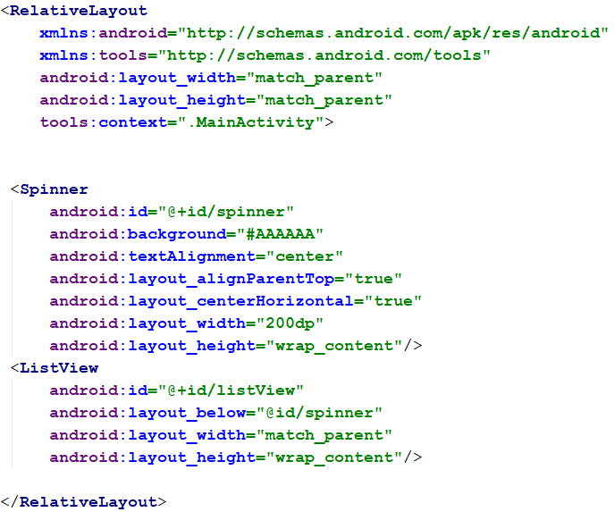
xml’i aşağıdaki gibi düzenleyebiliriz.

Slide 3
Bölüm 5.4
ilceJsonAyikla metodu

Slide 4
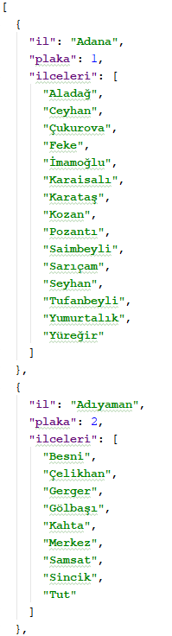
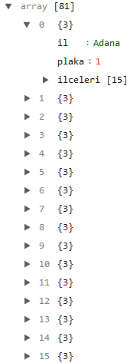
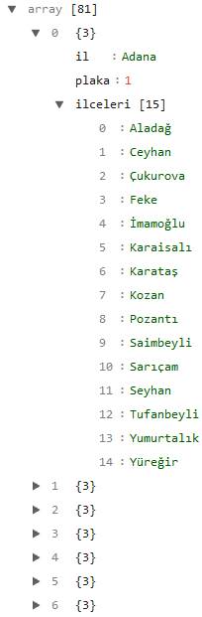
Önce spinner’dan bağımsız olarak, seçilen bir ilin ilçelerini ListView’de göstermeye çalışalım. Buna göre parsing yapacağız.
Hatırlarsak, json dosyamızda kök elemanı bir JSON dizisiydi ve bu dizinin her elemanı 3 özelliği olan birer JSON objesiydi (‘’il’’ anahtarı ile erişilebilen bir String, ‘’plaka’’ anahtarı ile erişilebilen bir int, ‘’ilçeleri’’ anahtarı ile erişilebilen bir JSON dizisidir).
Seçilen il indeksine secilenSehirIndeksi diyelim ve bu JSON dizisinin secilenSehirIndeksi. elemanının ilçelerini ayıklayıp bir listeye dolduralım.
Örneğin secilenSehirIndeksi 0 ise Adana’nın
ilçelerini, secilenSehirIndeksi 1 ise Adıyaman’ın ilçelerini vb. şekilde gösterelim.
SONUÇTA; ilceJsonAyikla jsonCevabi ile secilenSehirIndeksi adında bir tam sayı parametre daha kabul etmeli.

Slide 5
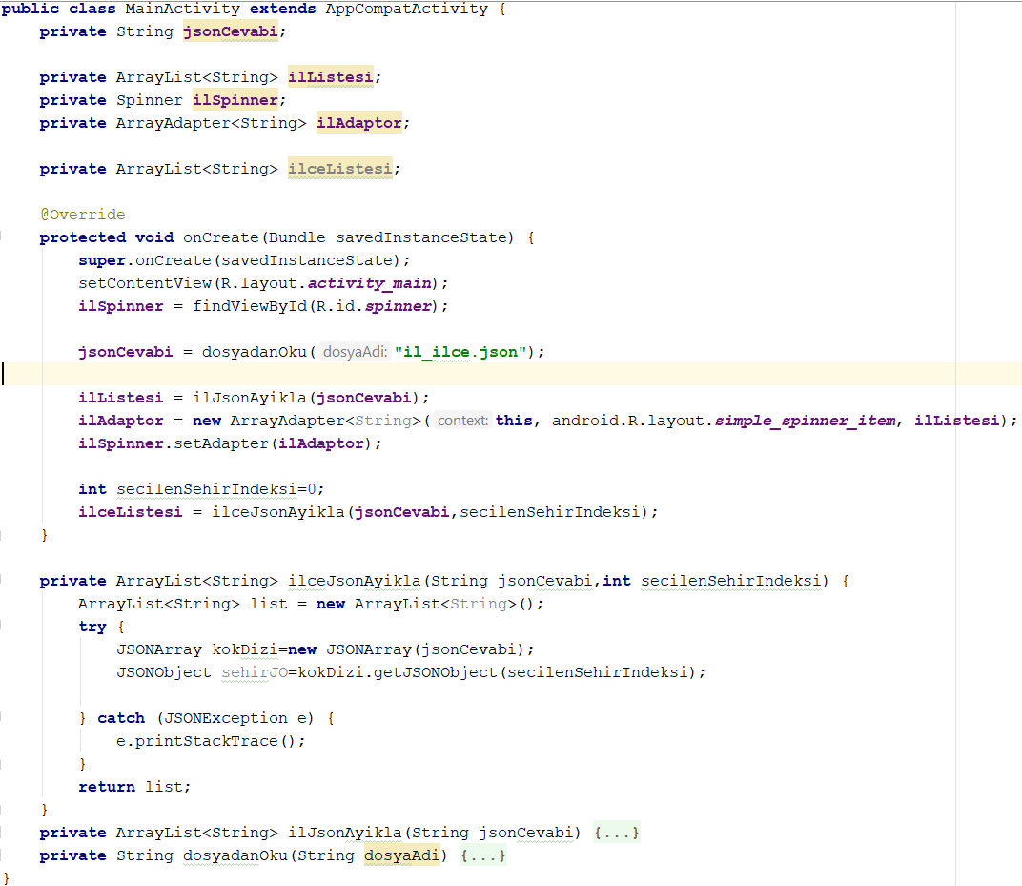
Son bölümdeki projeye ek olarak; ilceListesi isimli bir ArrayList deklare ediyoruz. ilceListesi değerini ilceJsonCevabi metodunun sonucunda alacaktır.
ilceJsonCevabi metodunda ise verilen jsonCevabinin ve secilenSehirIndeksi parametrelerine göre boş bir listeyi doldurup döndüreceğiz.
kök elemanı bir JSON dizisini elde edelim ve bu dizinin
secilenSehirIndeksi ile belirtilen şehri temsil eden elemanını elde edelim.

Slide 6
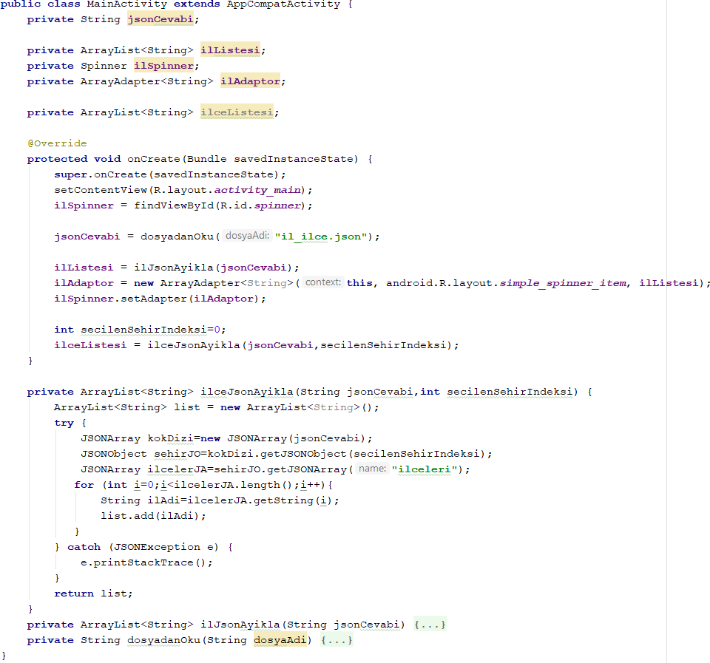
kok JSON dizisinin i. elemanını elde ettikten sonra, bu elemanın (JSON objesinin )‘’ilçeleri’’ anahtar kelimesiyle verilen JSON dizisini elde etmeliyiz.
Son olarak bu dizinin elemanları olan Stringleri (ilçe isimlerini) döndüreceğimiz listeye ekleyelim.

Slide 7
Bölüm 5.5
ListView

Slide 8
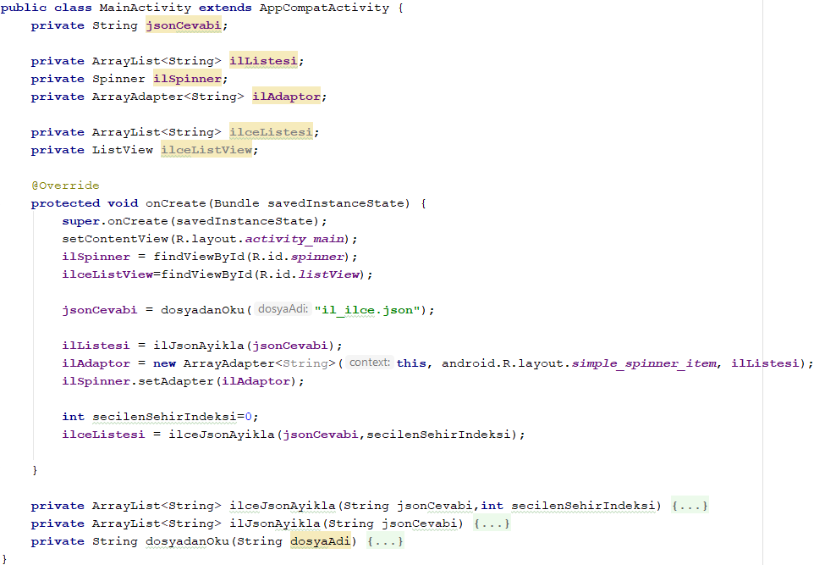
Şimdi ListView deklare edip, onCreate metodu içinde id’si tanıtalım.

Slide 9
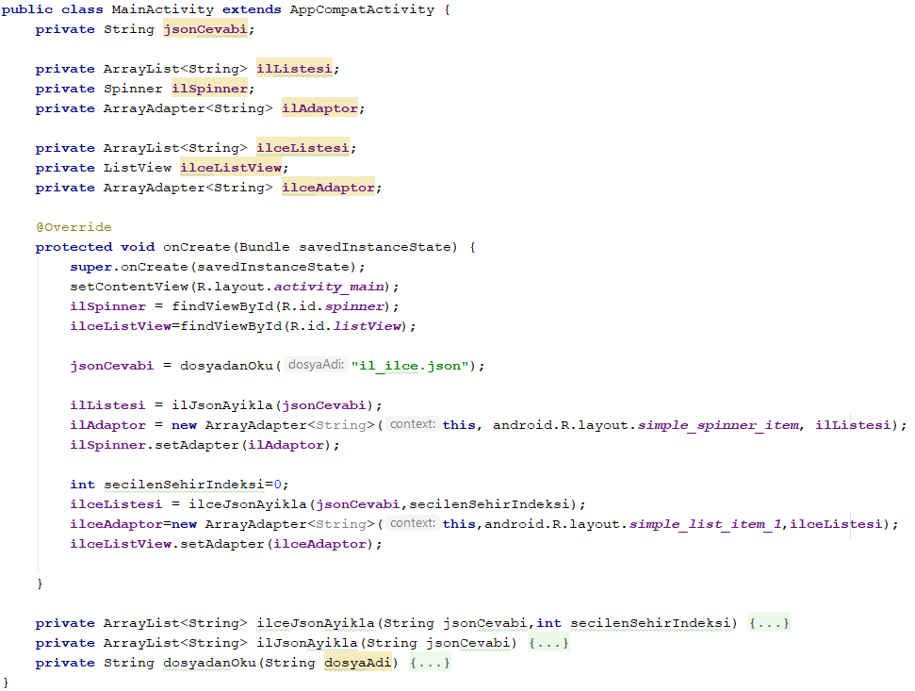
ListView’in nasıl doldurulacağını yöneten adaptör oluşturalım. Burada her satırda bir string göstermek için standart ArrayAdapter oluşturacağız. Buna göre, her satırın xml tasarımını ifade eden ikinci parametreyi android.R.layout.simple_list_item yapalım.

Slide 10
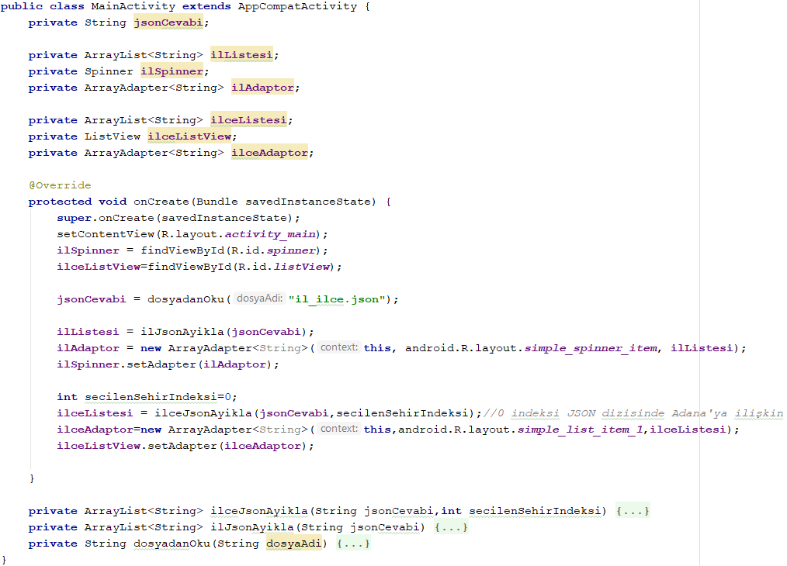
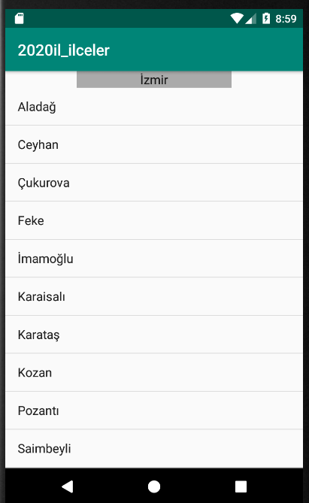
Bu halde çalıştırdığımızda secilenSehirIndeksi’ne göre ilceListesi’nin oluşturulduğunu ve ListView’in bu ilceListesi ile doldurulduğunu görürüz. Özetle spinner ve listView aralarında henüz bir bağlantı yok.

Slide 11
Bölüm 5.6
Spinner’a Seçim Dinleyici Atama

Slide 12
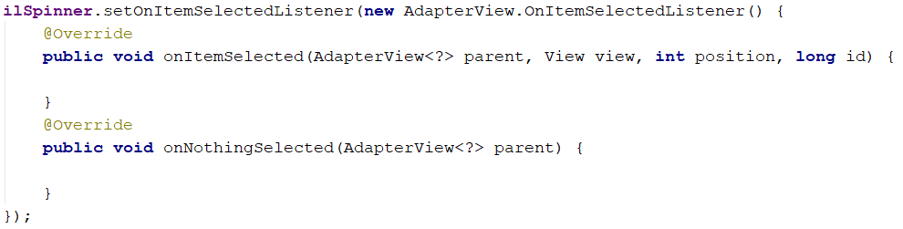
Dinleyici atarken
Butonlar için setOnClickListener
ListView için setOnItemClickedListener metodu kullanılıyordu.
Spinner için ise setOnItemSelectedListener metodunu kullanacağız. Parantez içerisinde Anonim sınıf ile bir
dinleyici oluşturduğumuzda bize override edebileceğimiz iki metot sunulur. Bunlar
onItemSelected ve onNothingSelected
Spinner’da bir seçenek seçildiğinde ne yapılmasını istiyorsak onItemSelected metodunu
Spinner’da hiçbir seçecek seçilmediğinde ne yapılmasını istiyorsak onNothingSelected metodunu düzenleriz.
Biz onNothingSelected metodunu kullanmayacağız.

Slide 13
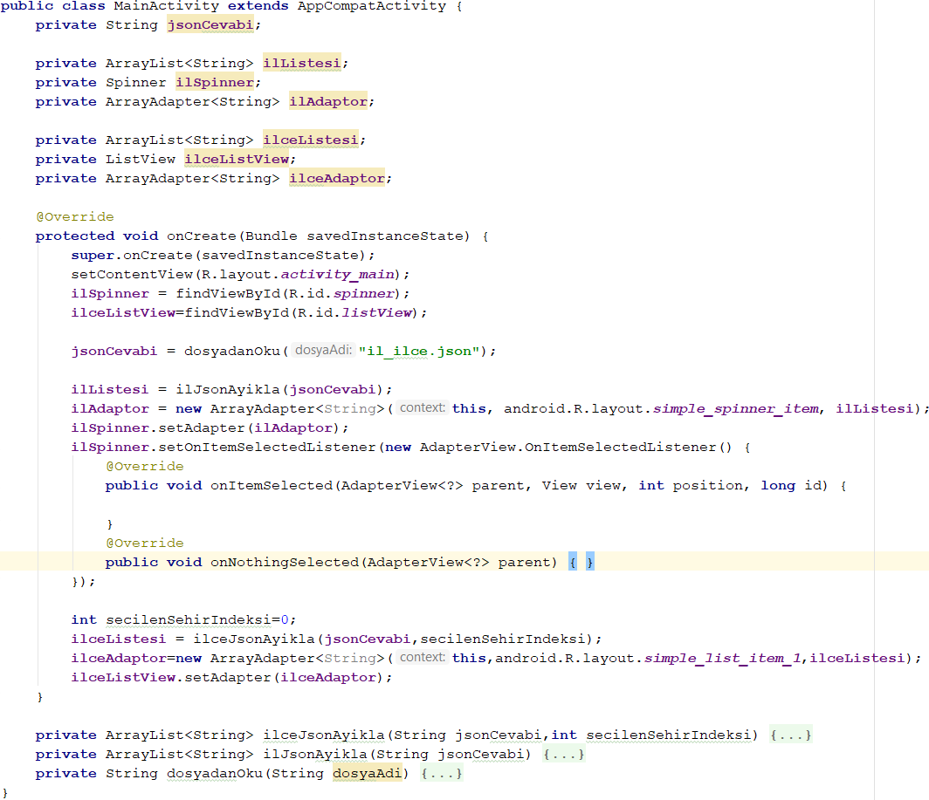
Buna göre ilSpinner’a bir dinleyici atayalım.
Spinner’dan seçilen il’e göre ilçeleri ayıklamak istiyorsak, ilçe ayıklama ile ilgili kısımları spinner’ın dinleyicisinin içine taşımalıyız.

Slide 14
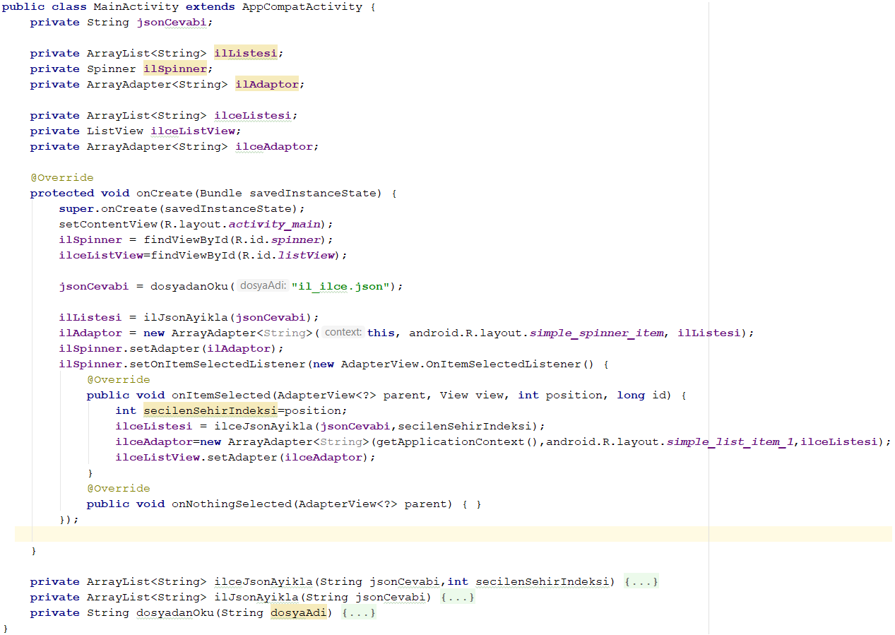
Spinner’ın dinleyicisinde;
secilenSehirIndeksi’ni sabit 0 değeri yerine, (spinner’ın seçilen indeksi olan) position yaparsak, ilceJsonAyikla metodu bize o ilin ilçelerini bir liste olarak verecektir.
Böylelikle spinner ile ListView’i ilişkilendirmiş olduk.
Burada yapmamız gerek bir değişiklik, ArrayAdapter’in İlk parametresi olan this yerine getApplicationContext yapmamızdır. Çünkü artık this MainActivity.java’ya değil içinde bulunulan anonim dinleyici sınıfa işaret etmektedir.

Slide 15
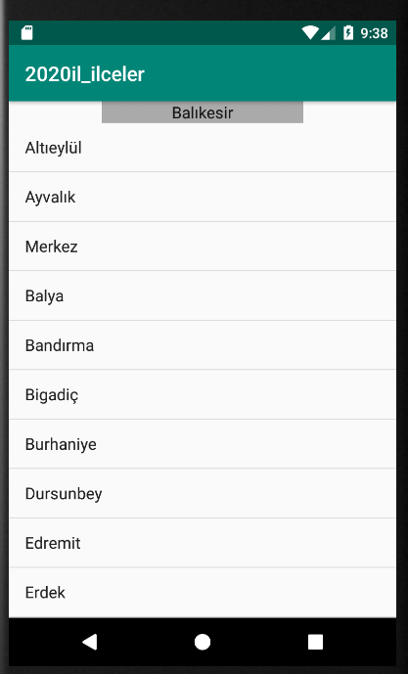
Sonuçta uygulamamız yandaki gibi listview’in spinner’daki
seçime göre doldurulacağı bir biçimde çalışacaktır.

